Slide 1
Вы не одиноки удалённый контроль витальных показателей пожилых граждан и инвалидов» – ТОП-100 Сильные идеи для нового времени
автор - Буйнова ольга михайловна
Директор АНО СОГ «Доброе дело»
Республика Мордовия, Ромодановский р-н
п.Ромоданово, ул.Центральная, д.5
ano.dobroedelo@yandex.ru
8(958)5523018
https://vk.com/anosog
#страну_меняют_люди

Slide 2
Проблема
Какую проблему решает проект? В чем ее актуальность? Каков масштаб проблемы?
Несвоевременность оказания первой доврачебной помощи при инсульте или инфаркте
инвалидизация
Поиск пропавших
смерть
От инфаркта в 2020г - 39,7 человека на 100 тысяч жителей страны
от острого нарушения мозгового кровообращения 92,4 человека на 100 тысяч
#страну_меняют_люди

Slide 3
Социальная технология «Вы не одиноки»
Краткое описание предлагаемого решения
Смарт-браслеты предоставляются в долгосрочную аренду через пункты проката ТСР на бесплатной основе одиноким и одинокопроживающим гражданам, признанными нуждающимися в социальном обслуживании на дому и получающих социальные услуги в АНО СОГ «Доброе дело»
В качестве "наблюдателя" выступают социальные работники на обслуживании у которых есть одинокие и одинокопроживающие пожилые граждане или инвалиды
Социальные работники проводят ежедневный мониторинг витальных показателей через приложение с записью результатов в дневник наблюдений не менее трех раз в день
В течение месяца проводится сравнительный мониторинг артериального давления и сердечного ритма на смарт-часах и тонометре для определения погрешности.
#страну_меняют_люди

Slide 4
Межведомственное взаимодействие
Социальный работник
Заведующий отделением АНО СОГ
благополучатель
Заведующий поликлиническим отделением
Скорая помощь
Участковый терапевт
#страну_меняют_люди

Slide 5
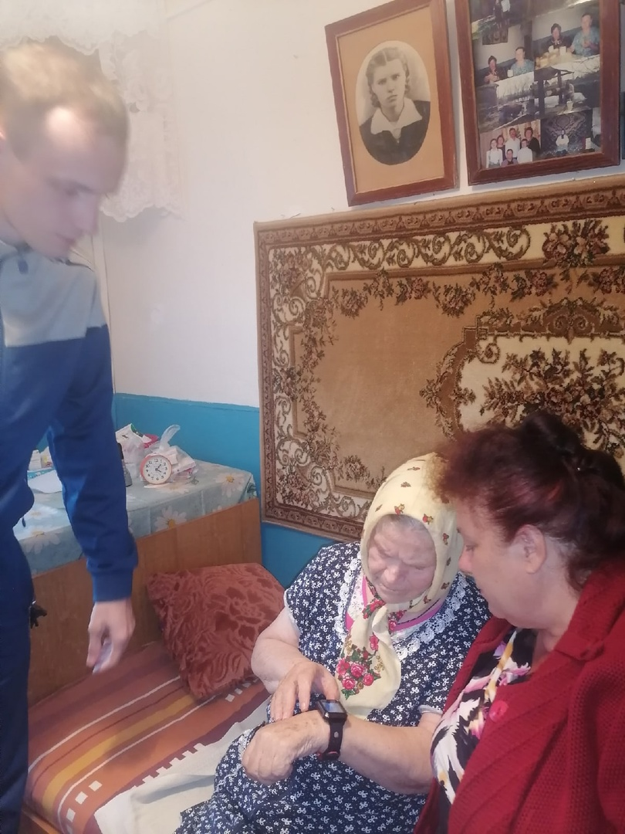
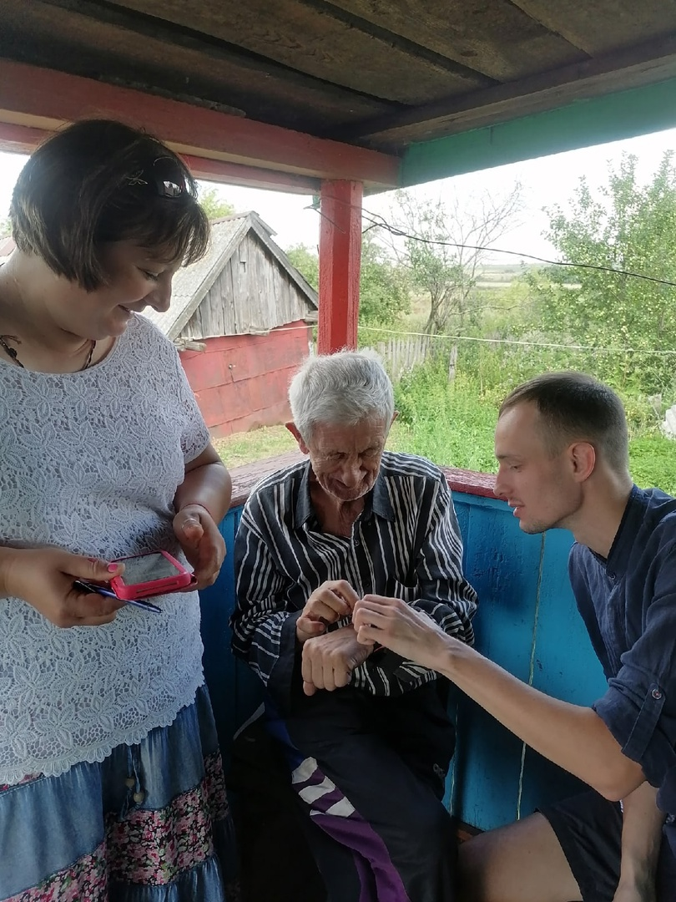
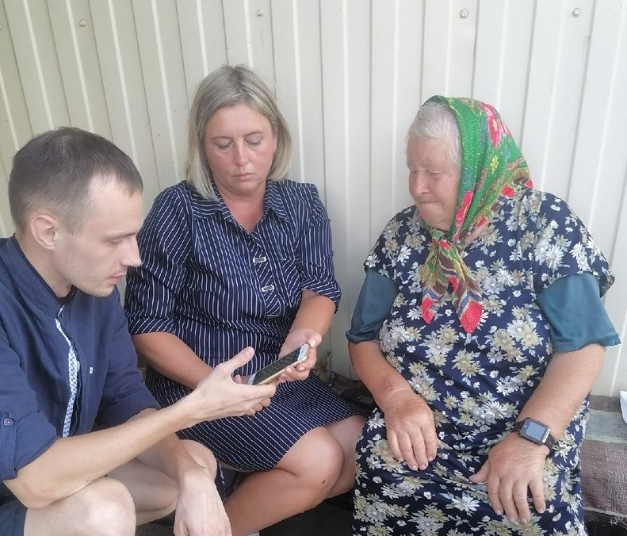
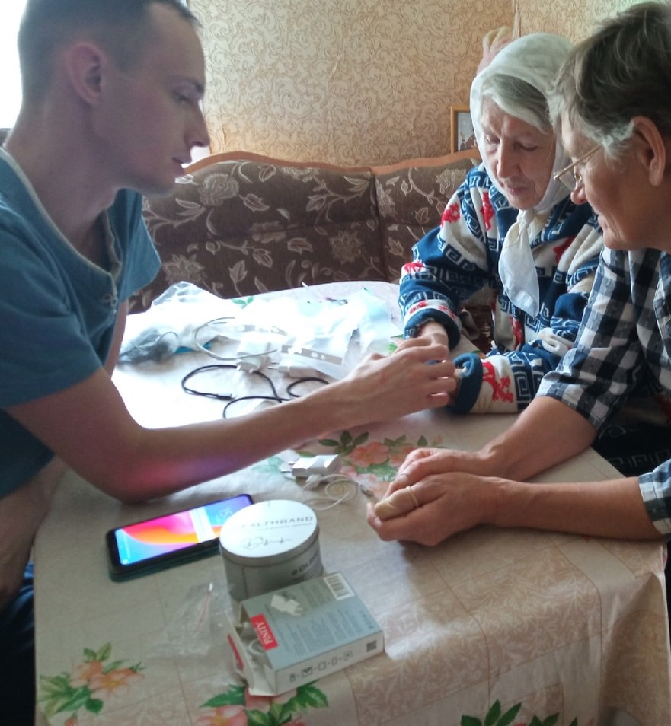
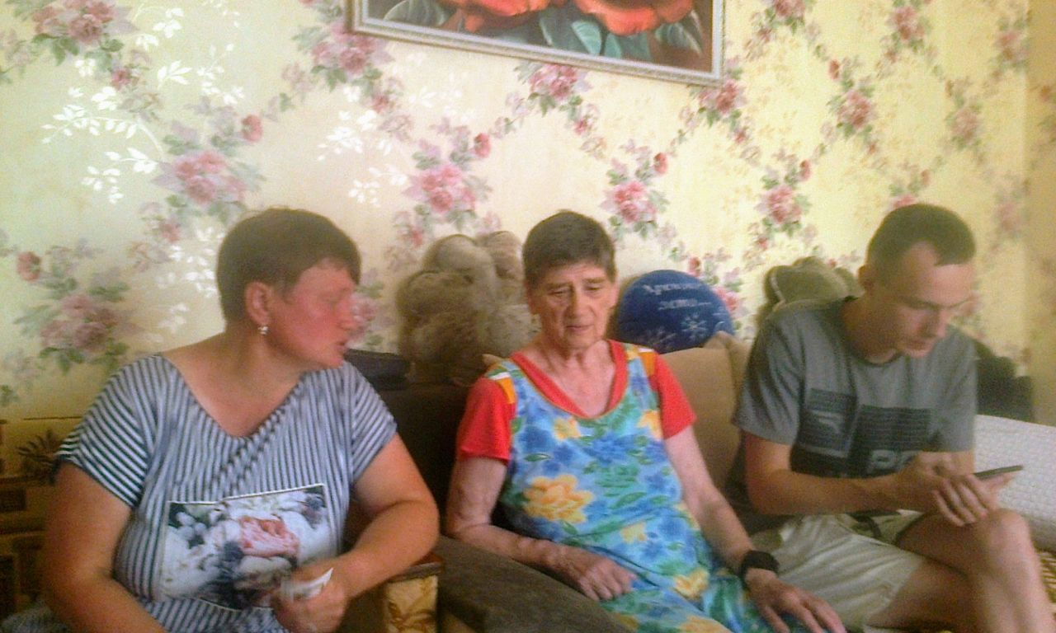
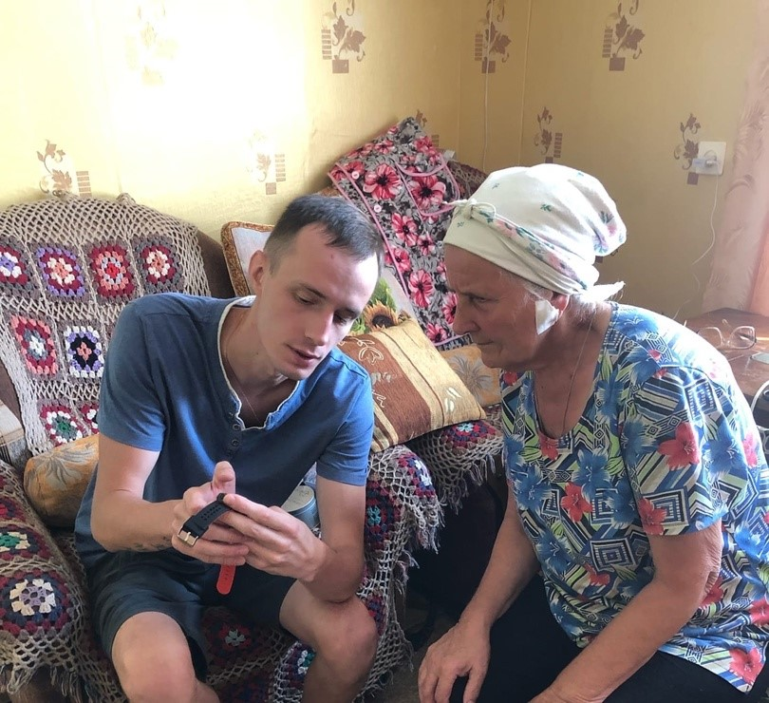
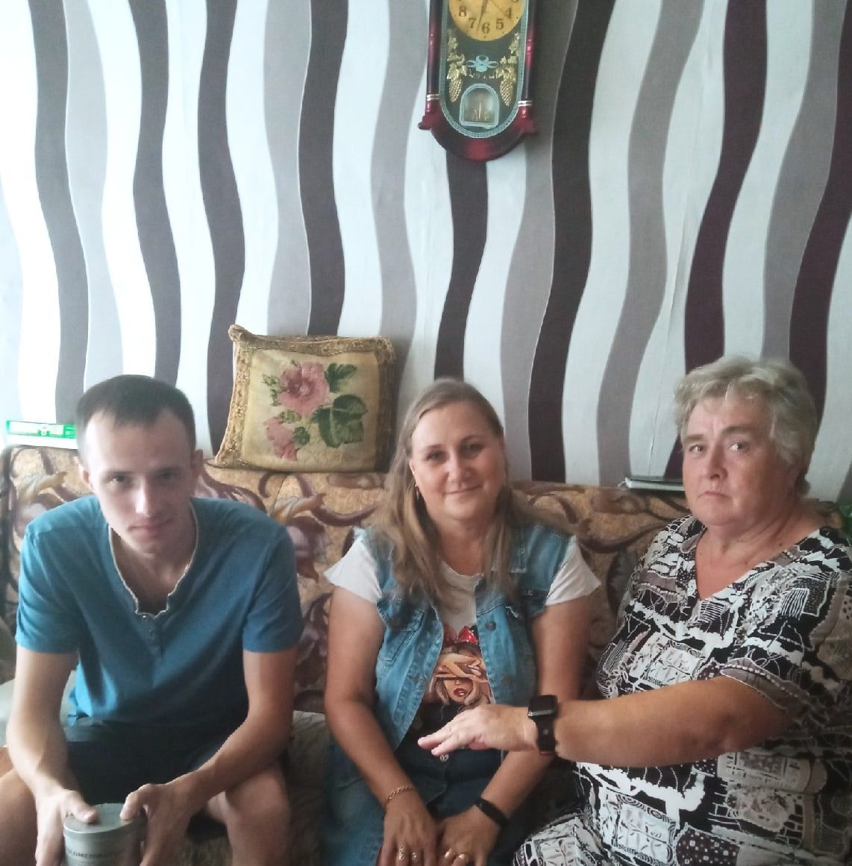
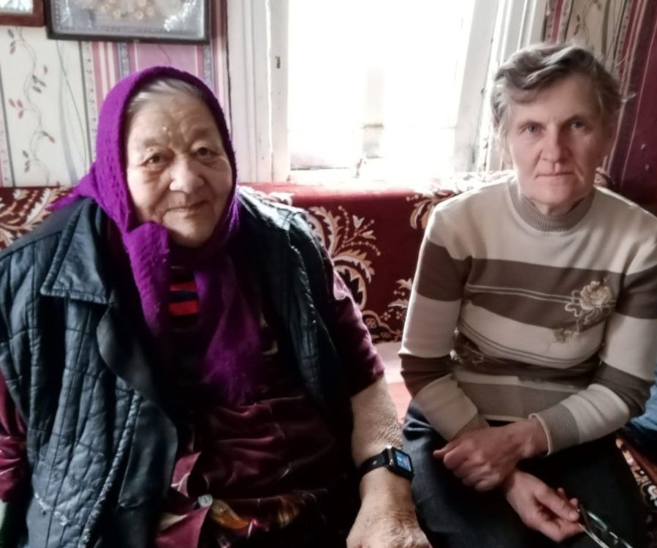
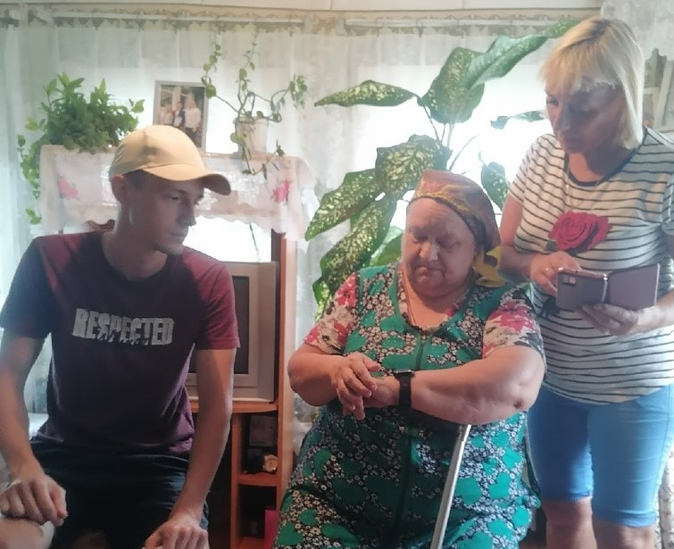
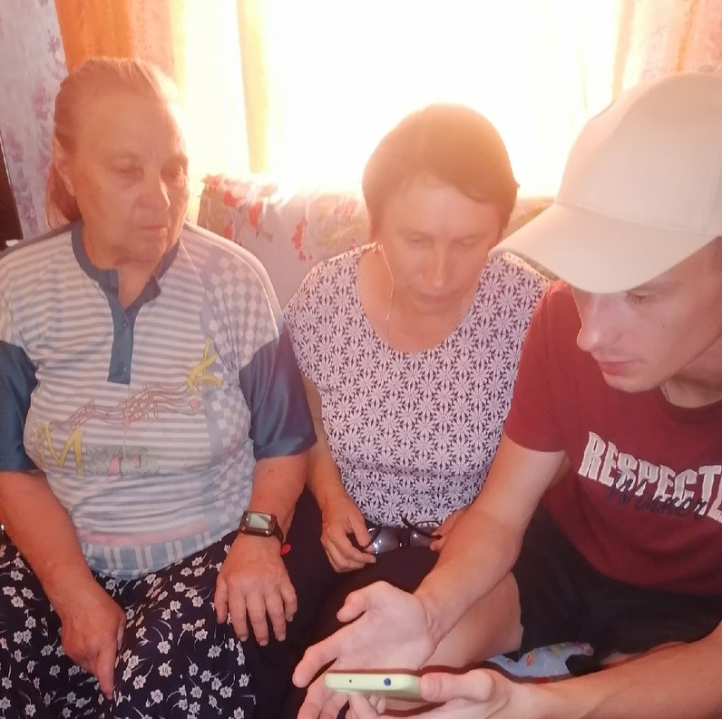
Текущая стадия
#страну_меняют_люди

Slide 6
СПАСИБО ЗА ВНИМАНИЕ
#страну_меняют_люди

